Slide 1


Sistem de notificare al clienților privind reducerea prețurilor
SISTEM DE NOTIFICARE AL CLIENȚILOR PRIVIND REDUCEREA PREȚURILOR
Autor: Marka Ruben-Sebastian
Conducător științific: Ș.L. dr. ing. Claudiu Domuța

Slide 2



CUPRINS
1
Introducere
6
Arhitectura conceptuală
2
Obiective
7
Cazuri de utilizare
3
Specificații
8
Baza de date
4
Studiu bibliografic
9
Testare și validare
5
Tehnologii folosite
10
Rezultate obținute & concluzii

Slide 3
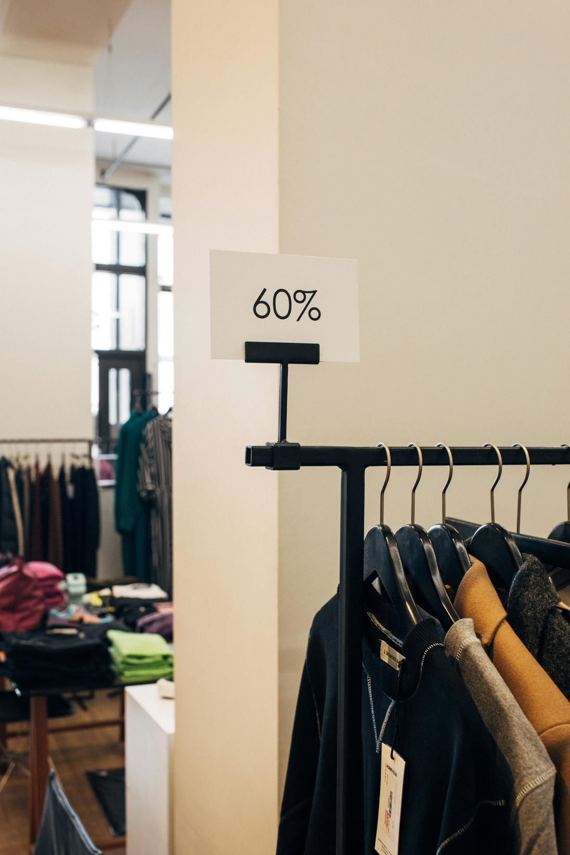
INTRODUCERE
Cerere ridicată
Decizii informate
Magazine online

Slide 4

Sistem ușor de utilizat
Modalitate eficientă de a urmări prețurile
OBIECTIVE
Protecția datelor utilizatorilor

Slide 5
SPECIFICAȚII
FUNCȚIILE APLICAȚIEI
INTERFAȚA DE UTILIZATOR
Înregistrare și autentificare
Notificări
Istoricul Prețurilor
Design intuitiv
Design receptiv
PERFORMANȚĂ ȘI SCALABILITATE
Performanță ridicată
Scalabilitate

Slide 6
STUDIU BIBLIOGRAFIC
Aplicații existente
Necesitatea unui astfel de sistem
CamelCamelCamel
Honey
Keepa
Comoditate
Economii
Diversitate
Dezavantaje ale aplicațiilor existente
Noutăți aduse
Interfața de utilizator
Acuratețea datelor
Restricții geografice
Interfață intuitivă
Urmărirea pe bază de URL
Setare preț de prag
Actualizarea constantă a datelor

Slide 7
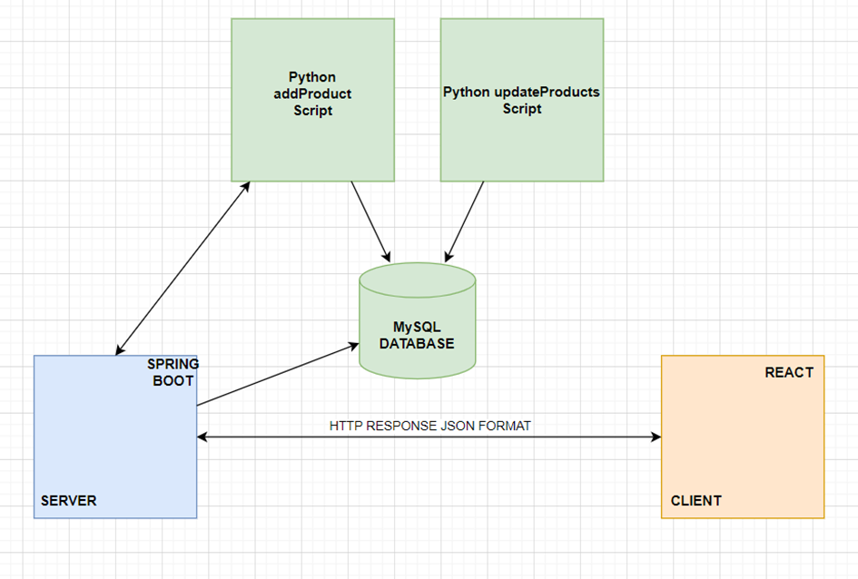
ARHITECTURA CONCEPTUALĂ

Slide 8
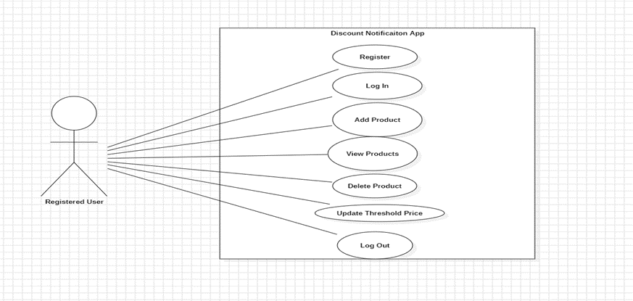
USECASE - UTILIZATOR ÎNREGISTRAT

Slide 9
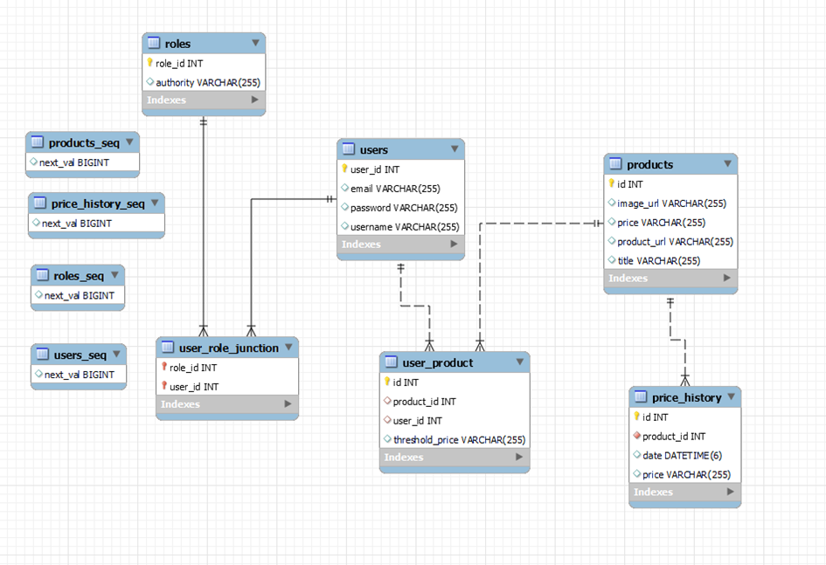
DIAGRAMA BAZEI DE DATE

Slide 10
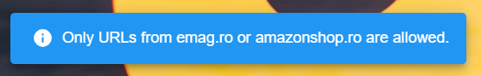
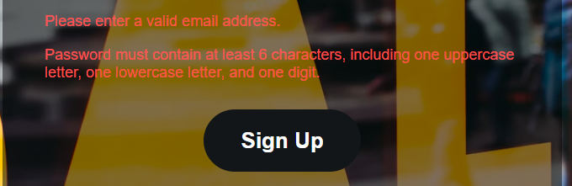
TESTARE SI VALIDARE

Slide 11
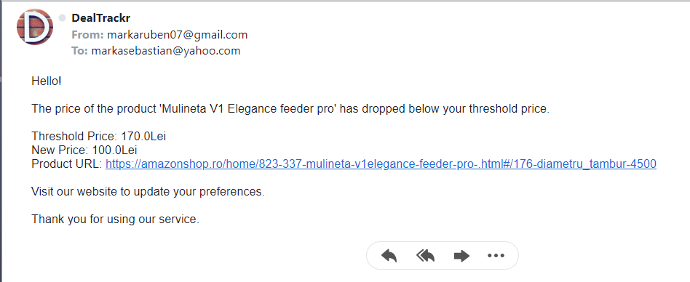
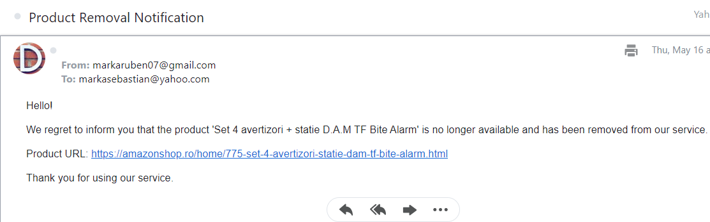
NOTIFICARE PRIN E-MAIL

Slide 12
Notificări push
Predicția modificării prețului
DIRECȚII DE DEZVOLTARE
Personalizarea notificărilor
Aplicație mobilă

Slide 13
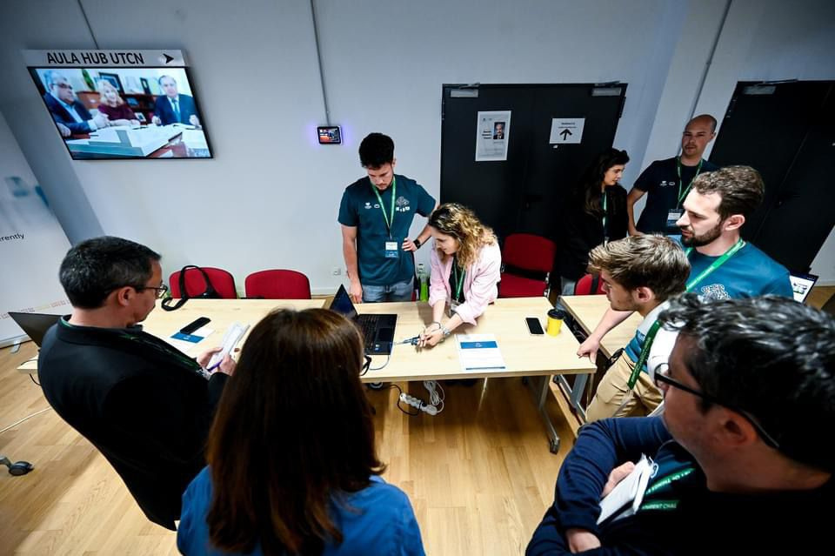
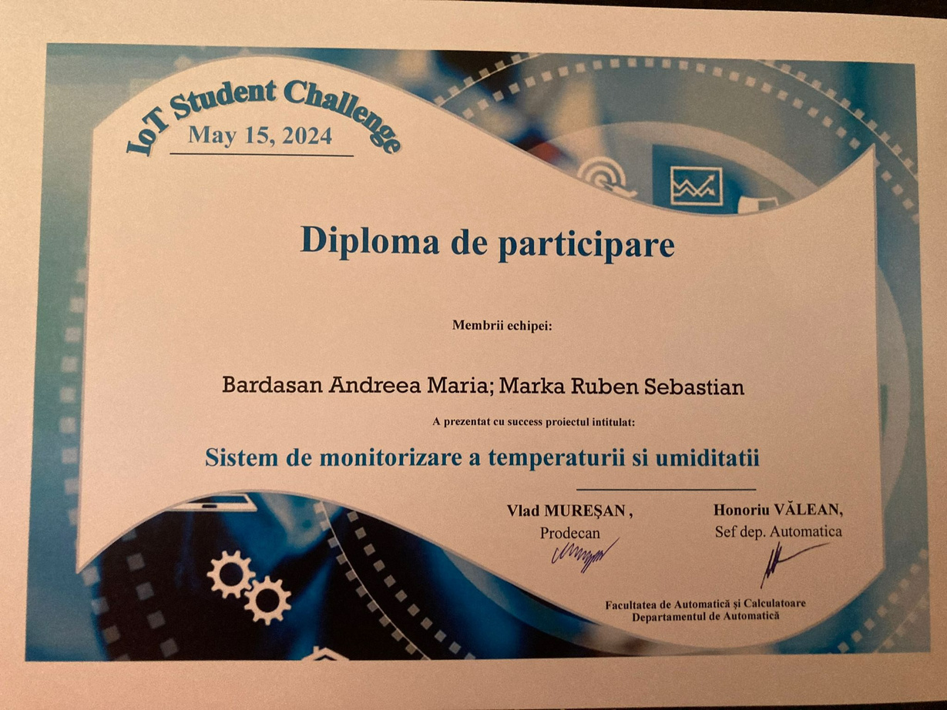
IoT Student Challenge
Sistem de monitorizare a temperaturii și umidității

Slide 14
Sistem de notificare al clienților privind reducerea prețurilor
MULȚUMESC
pentru timpul si atenția acordată

